Slide 1
제16회 서울국제조각페스타2027
-청년 조각가 특별 공모전-
ISF2027: OPEN CALL Y (오픈콜 와이)
작가 포트폴리오 및 전시 계획서 (PPT 파일 총 10장 이내 구성)
공모 신청자명 :

Slide 2
ISF2027: OPEN CALL Y (오픈콜 와이)
갈망하는 형태, 살아있는 미래 (Urge for Form, Living Future)
- NEXT K-SCULPTURE : 한국 조각의 미래를 열다 -
1. 공모전 개요
▶공 모 명 : 청년 조각가 특별 공모전 <ISF2027: OPEN CALL Y (오픈콜 와이)>
▶공모대상 : 만 35세 이하 역량 있는 청년 조각가 (1991년 1월 1일 이후 출생자)
▶기획총괄 : 김윤섭 (예술나눔 공익재단 아이프칠드런 이사장, 숙명여대 겸임교수)
▶전시기간 : 2027년 1월 28일 (목) ~ 1월 31일 (일)
▶전시일정 : 작품설치 2027.01.27. (수) / 작품철수 2027.01.31. (일)
▶전시장소 : 코엑스(COEX) Hall C (서울시 강남구 영동대로 513)
▶주최주관 : (사)한국조각가협회 / 국제조각페스타 운영위원회
2. 접수 방법
- 접수방법 : 이메일 제출 sculpturefesta@hanmail.net
• 메 일 명 : [제출자 성함] ISF2027 : 오픈콜 와이 참가 신청 서류
• 제출서류 : ① 참가 신청서 ② 참가동의서 ③ 개인정보 수집 및 이용 동의서
④ 포트폴리오 (작품 이미지 10컷 이내, 작가약력, 작품설명, 인물사진 포함)
⑤ 전시계획서 (부스 전시 계획서, 작품 제작 의도 등)
* 접수 파일은 변환하지 말고 원본으로 접수하여 주시기 바랍니다.

Slide 3
필수 구성 내용
1) 작품 포트폴리오 (양식 자유)
  -작품 이미지: 10컷 이내 구성 (작품별 상세 캡션 필수 포함)
  -현장 사진: 작품이 실제 설치된 전경(디스플레이) 사진 추가
  -작가노트/작품설명: 작가 소개글, 작품 소개글 등

Slide 4
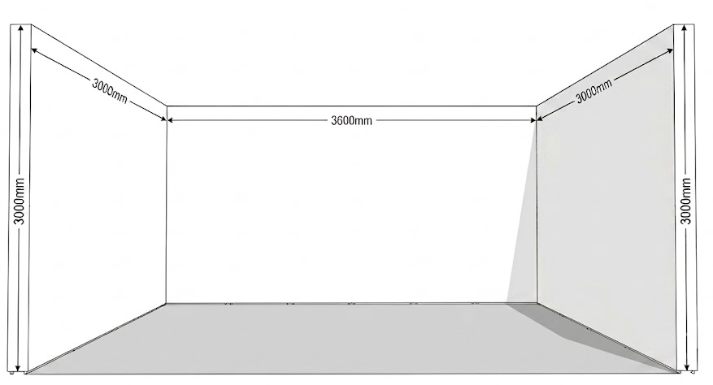
필수 구성 내용
2) 전시계획서 (양식 자유)
-ISF2027 청년작가 부스 전시 계획서
-작품 소개 및 제작 의도
■ 부스 기본 사양
-부스 규모: 3.6m(정면 너비) × 3.0m(측면 깊이) × 3.0m(높이)
(실제 현장 상황에 따라 ±10cm의 오차가 발생합니다.)
-벽면 마감: 기본 화이트 페인트 도장 마감
-조명 구성: 기본 조명 총 6개 설치
(정면 벽면: 2개 / 좌·우 측면 벽면: 각 2개씩 배치)
■ 벽면 활용 및 연출 규정
-작품 설치: 벽면 못질 및 피스(나사못) 사용 가능
-컬러 페인팅: 부스 벽면을 원하는 컬러로 페인팅 연출 가능 (추가 비용 발생)
⚠️ 원상복구 의무 안내 (필독)
전시 종료 후 철수 시, 부스 벽면은 최초 상태(구멍 메우기 및 백색 원상복구)로 완벽하게 복구되어야 합니다. 복구가 불가능하거나 벽면이 훼손된 경우 추가 비용이 청구될 수 있습니다.
■ 참고이미지

